Slide 1
ỦY BAN NHÂN DÂN QUẬN LONG BIÊN
TRƯỜNG TIỂU HỌC ĐÔ THỊ VIỆT HƯNG
BÀI GIẢNG ĐIỆN TỬ
KHỐI 3
MÔN: TIẾNG VIỆT

Slide 2
Khởi động

Slide 3
Notes:
Click vào kem để tới câu hỏi
Tại slide câu hỏi, click vào kem để quay về
Khi chơi xong, click vào mây và mặt trời để đến bài mới

Slide 4
Cái gì mà mỗi lần ta liếm nó đều chảy ra nước?
Kem
Cơm
Rau

Slide 5
Cái gì như chong chóng
Tặng gió mát cho đời
Áo
Chổi
Quạt điện

Slide 6
Hoa gì đỏ thắm trên cành
Gọi mùa hè tới, một mùa chia tay
Hoa lan
Hoa phượng
Hoa mai

Slide 7
Thứ …, ngày … tháng … năm 2022
Thiết kế bởi: Hương Thảo: https://www.facebook.com/huongthaoGADT

Slide 9
Câu 1: Tìm các từ ngữ nói về mùa hè theo gợi ý dưới đây:
Thời tiết | Đồ ăn thức uống | Đồ dùng | Trang phục | Hoạt động
M: nóng nực | kem | quạt | áo phông | bơi

Slide 10
THẢO LUẬN NHÓM ĐÔI
Tìm từ ngữ phù hợp xếp vào mỗi cột

Slide 11
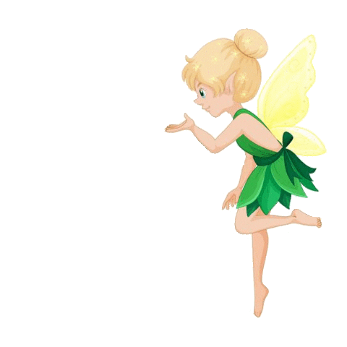
Chia sẻ
Trình bày
Nhận xét

Slide 12
Thời tiết | Đồ ăn thức uống | Đồ dùng | Trang phục | Hoạt động
Oi bức
Nước mía
Điều hòa
Quần đùi
Đạp xe
Nóng nực
Tủ lạnh
Váy
Thả diều
Nước trái cây
Quạt hơi nước
Áo ba lỗ
Tắm biển
Nắng gắt
Hoa quả
Mũ

Slide 13
LUYỆN CÂU

Slide 14
Câu 2: Dấu hai chấm trong câu sau đây được dùng để làm gì?
Các bạn chắc chắn sẽ kể về những chuyến du lịch kì thú của mình: ra biển, lên núi, đến thăm những thành phố lớn,….
a. Để báo hiệu lời nói trực tiếp
b. Để báo hiệu phần liệt kê
c. Để báo hiệu phần giải thích
THẢO LUẬN NHÓM 4
Em đọc kĩ câu, chú ý phần đứng sau dấu hai chấm để lựa chọn đáp án phù hợp.

Slide 15
Chia sẻ
Trình bày
Nhận xét

Slide 16
Câu 2: Dấu hai chấm trong câu sau đây được dùng để làm gì?
Các bạn chắc chắn sẽ kể về những chuyến du lịch kì thú của mình: ra biển, lên núi, đến thăm những thành phố lớn,….
a. Để báo hiệu lời nói trực tiếp
b. Để báo hiệu phần liệt kê
c. Để báo hiệu phần giải thích

Slide 17
Câu 3: Chọn dấu chấm hoặc dấu hai chấm thay cho bông hoa
:
a. Mùa hè có rất nhiều loài hoa hoa hồng, hoa phượng, hoa mười giờ,… Hoa nào cũng đẹp, cũng rực rỡ sắc màu
b. Có nhiều hoạt động thú vị mà bạn có thể làm khi hè đến đi cắm trại, đi tắm biển, tham gia các câu lạc bộ,…
✿
.
✿
:
✿
Công dụng của dấu chấm là để kết thúc câu kể.
Công dụng của dấu chấm là gì?
Dấu hai chấm dùng để báo hiệu phần liệt kê.
Công dụng của dấu hai chấm là gì?

Slide 18
THẢO LUẬN NHÓM 4
Thiết kế bởi: Hương Thảo: https://www.facebook.com/huongthaoGADT

Slide 19
Chia sẻ
Trình bày
Nhận xét

Slide 20
Câu 3: Chọn dấu chấm hoặc dấu hai chấm thay cho ô vuông
:
a. Mùa hè có rất nhiều loài hoa hoa hồng, hoa phượng, hoa mười giờ,… Hoa nào cũng đẹp, cũng rực rỡ sắc màu
b. Có nhiều hoạt động thú vị mà bạn có thể làm khi hè đến đi cắm trại, đi tắm biển, tham gia các câu lạc bộ,…
✿
.
✿
:
✿

Slide 21
Từ ngữ chỉ mùa hè
Tìm từ ngữ chỉ mùa hè
Nội dung bài học
Dấu hai chấm
Dấu chấm câu
Dấu chấm

Slide 22
BÀI SOẠN CỦA EM HƯƠNG THẢO – GMAIL: tranthao121004@gmail.com
CÁC THẦY/ CÔ CÓ THỂ CHIA SẺ CHO ĐỒNG NGHIỆP CÙNG KHỐI, CÙNG TRƯỜNG NHƯNG KÍNH MONG QUÝ THẦY/ CÔ KHÔNG GỬI VÀO CÁC HỘI NHÓM ZALO HAY FB, CÁC WEB..... Ạ
XIN ĐỪNG BUÔN BÁN LẠI BÀI CỦA EM VÌ EM BỎ RẤT NHIỀU CÔNG SỨC, CHẤT XÁM ĐỂ SOẠN RA NHỮNG BÀI GIẢNG NÀY.
EM CHỈ GIAO DỊCH BẰNG DUY NHẤT 1 NICK FB : HƯƠNG THẢO.
LINK FACEBOOK: https://www.facebook.com/huongthaoGADT
MỌI GIAO DỊCH BẰNG NICK KHÁC ĐỀU LÀ MẠO DANH VÀ LỪA ĐẢO Ạ!
EM XIN CHÂN THÀNH CẢM ƠN! KÍNH CHÚC THẦY/CÔ DẠY TỐT NHÉ!

Slide 23
TẠM BIỆT VÀ HẸN GẶP LẠI

